Slide 1
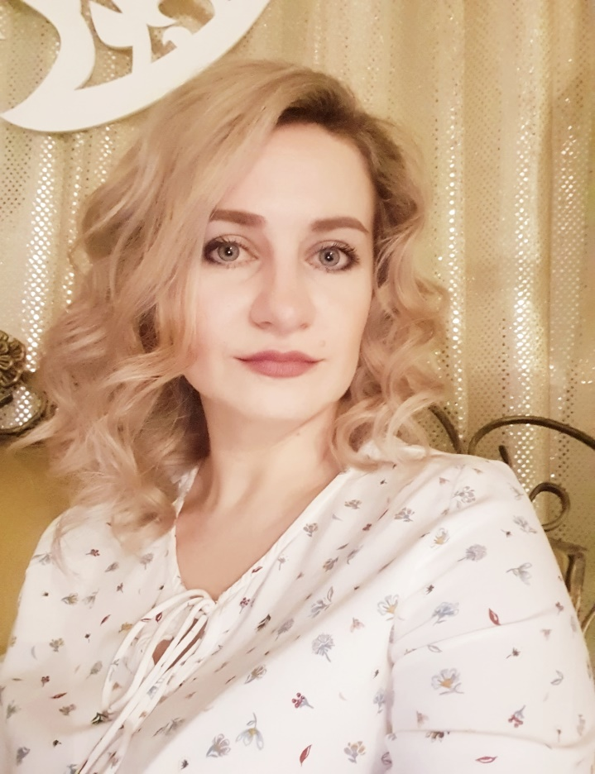
Грецкова Светлана Викторовна
Воспитатель

Slide 2
Общий стаж 12 лет
Педагогический стаж: 8 лет
Стаж в МАДОУ «ДС №18 г. Челябинска» 5 месяцев
Мое педагогическое кредо:
Воспитывает все: люди, вещи, явления,
но прежде всего и дольше всего — люди.
Из них на первом месте — родители и педагоги.
А. С. Макаренко.

Slide 3
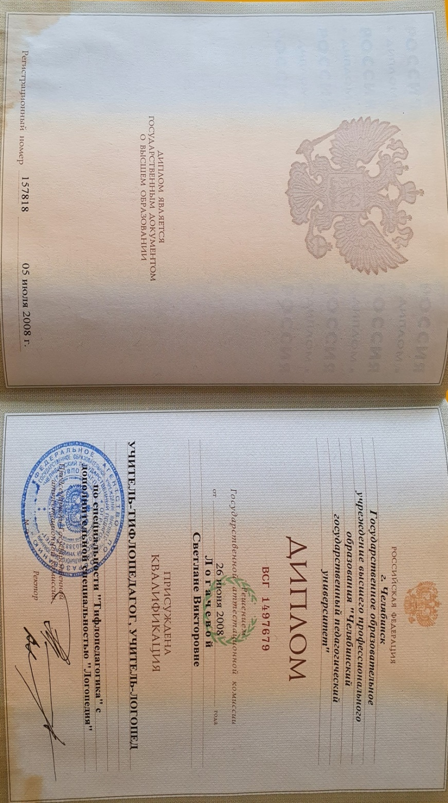
Сведения об образовании

Slide 4
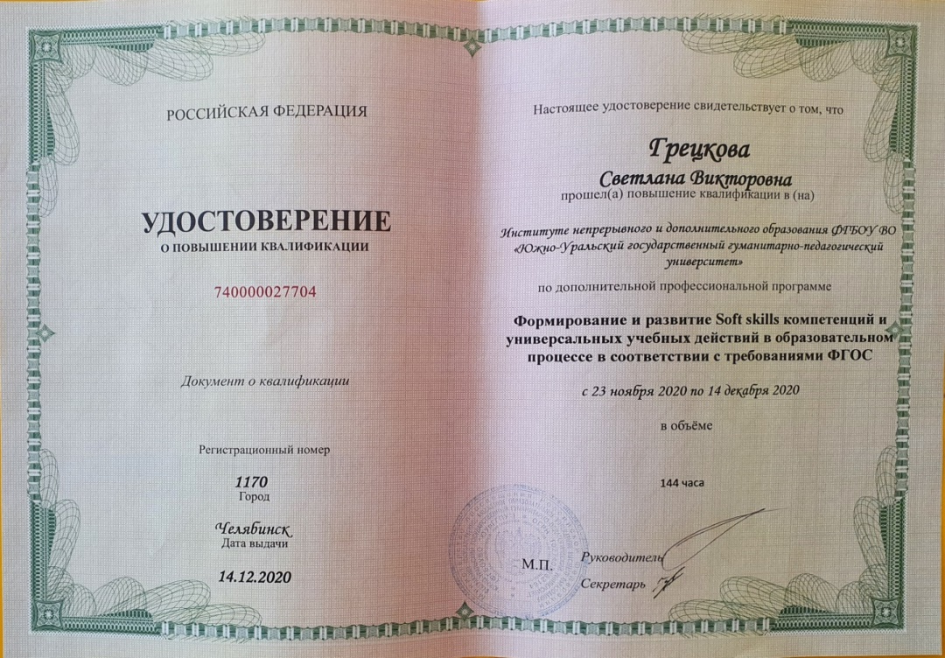
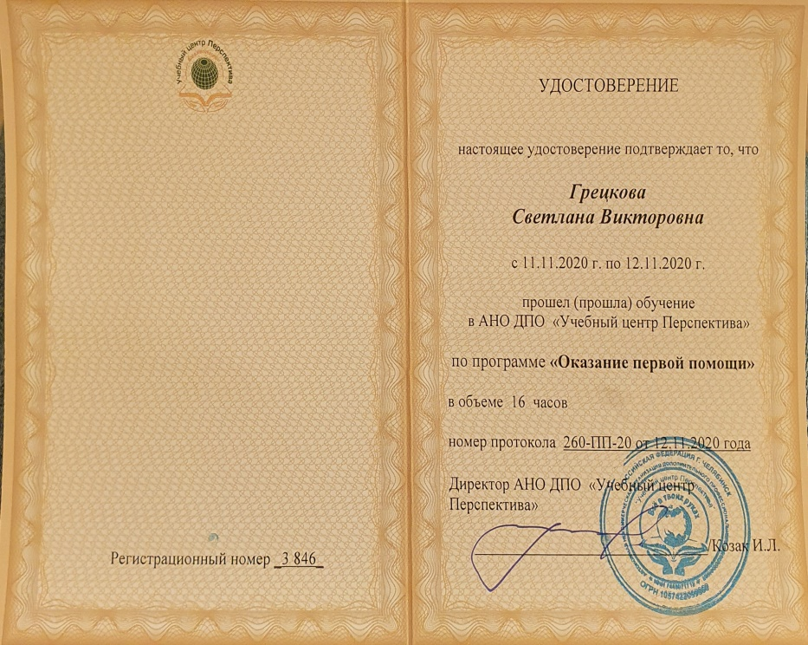
Сведения о курсовой подготовке

Slide 5
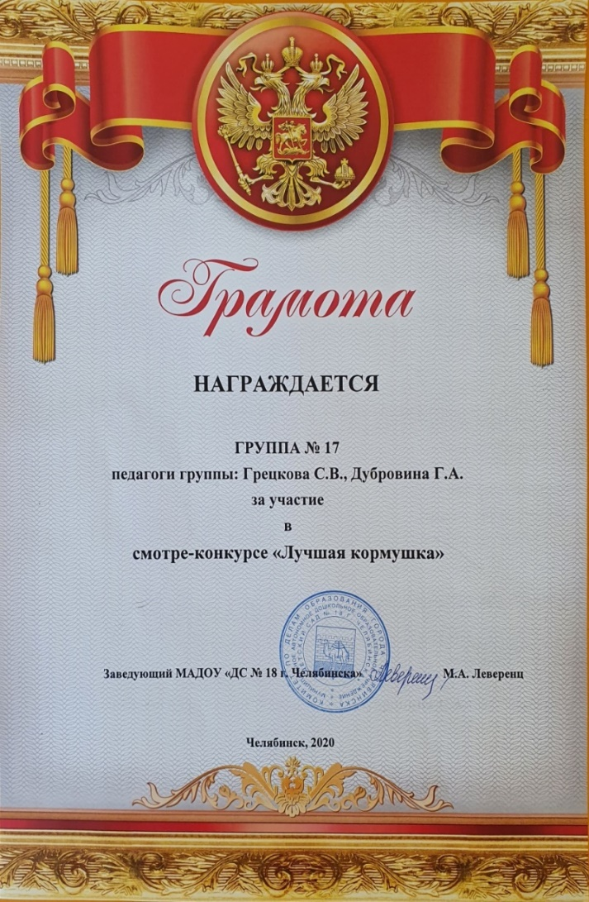
Мои Достижения

Slide 6
Тема работы по самообразованию
«Развитие связной речи у детей дошкольного возраста через создание дидактических игр»

